Slide 1
웹 개발자 부트캠프 과정
CodingOn

Slide 2
Spring Security

Slide 3
인증(Authentication) vs. 인가(Authorization)
인증(Authentication)
사용자의 신원 입증
ex. 특정 사이트에 로그인할 때 누구인지 확인하는 절차를 거침
인가(Authorization)
인증된 사용자가 요청된 자원에 접근 가능한지 권한 확인
ex. 일반 유저는 관리자 페이지에 접속할 수 없음
“Spring Security 를 사용하면 인증, 인가를 쉽게 구현할 수 있다!”
Notes:
중요! 면접 단골 질문! 영어로도 알아두자

Slide 4
Spring Security
스프링 기반의 애플리케이션 보안(인증, 인가)을 담당하는 스프링 하위 프레임워크
프레임워크의 일종으로 반드시 필요한 것은 아님
하지만 쓰는 것이 편하다.. 그렇지 않으면 개발자가 보안 로직을 직접 개발해야 한다.. 🤦🏻
다양한 보안 관련 옵션 제공
특징
Filter 를 기반으로 동작 (Filter는 Dispatcher Servlet으로 가기 전에 적용되므로 가장 먼저 요청을 받음! 다음 장에 이어서..)
Bean으로 설정 가능

Slide 5
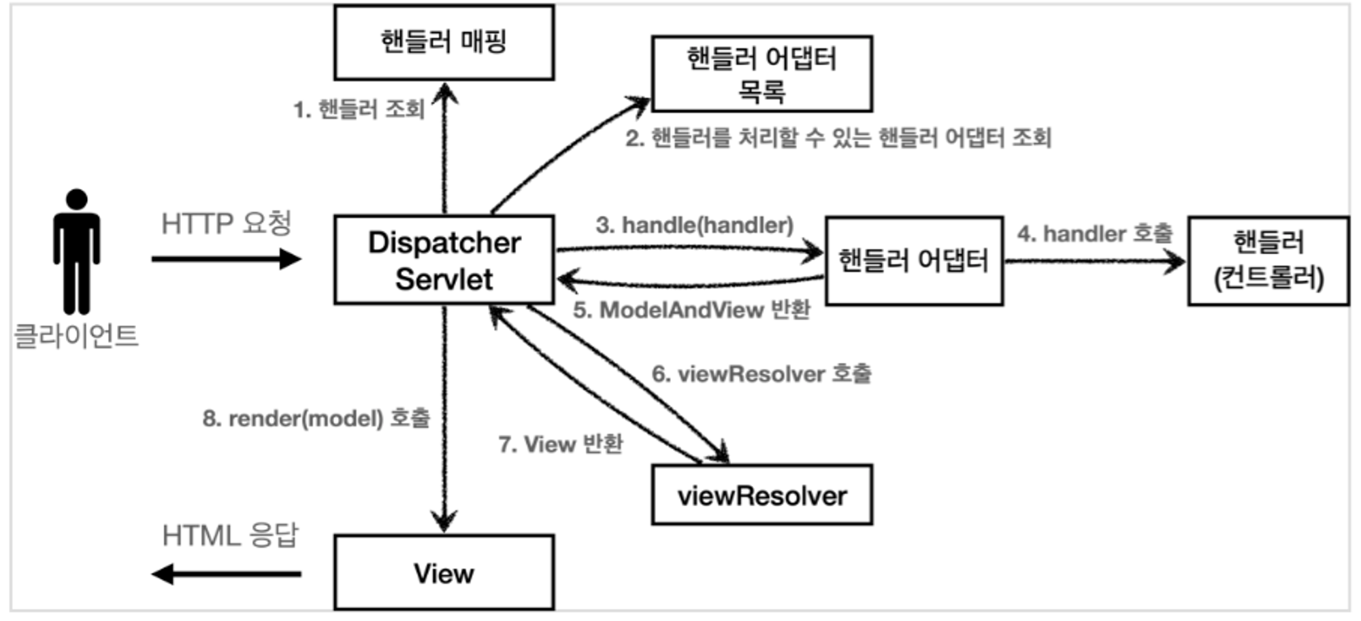
복습. Spring MVC
Spring 에서 제공하는 웹 모듈로 웹 애플리케이션을 빌드하기 위한 프레임워크
Model, View, Controller 의 3가지 구성 요소
MVC 패턴을 지원하고 DispatcherServlet 이라는 특수 서블릿을 통해 요청 처리
이 서블릿은 모든 요청을 받아 적절한 Controller 에게 전달하고 그 결과를 다시 사용자에게 반환
즉, HTTP 요청이 Dispatcher Servlet을 거쳐 Controller로 전달된다!
Notes:
Spring MVC (타임리프 단원에서..) 에서 디스패처서블릿 을 잠깐 봤었음!
https://catsbi.oopy.io/f52511f3-1455-4a01-b8b7-f10875895d5b
1.핸들러 조회 : 핸들러 매핑을 통해 URL에 매핑된 핸들러(컨트롤러) 조회
2.핸들러 어댑터 조회: 핸들러를 실행할 수 있는 핸들러 어댑터 조회
3.핸들러 어댑터 실행: 핸들러 어댑터 실행
4.핸들러 실행: 핸들러 어댑터가 실제 핸들러를 실행
5.ModelAndView 반환: 핸들러 어댑터는 핸들러가 반환하는 정보를 ModelAndView로 변환해 반환.
6.viewResolver 호출: 뷰 리졸버를 찾아 실행한다.
⇒ JSP: InternalResourceViewResolver가 자등 등록되어 사용된다.
7.View 반환: 뷰 리졸버는 뷰의 논리 이름을 물이 이름으로 바꾸고 렌더링 역할을 담당하는 뷰 객체 반환.
⇒ JSP: InternalResourceView(JstlView)를 반환하는데, 내부에는 forward() 가 있다.
8.뷰 렌더링: 뷰를 통해서 뷰를 렌더링한다.

Slide 6
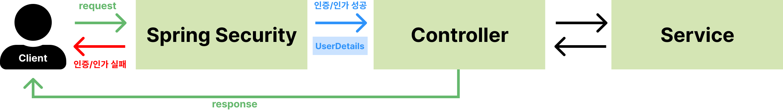
Spring Security 동작 과정
Spring Security 는 요청이 Dispatcher Servlet 으로 가기 전에 Filter 단에서 인증/인가 처리를 진행

Slide 7
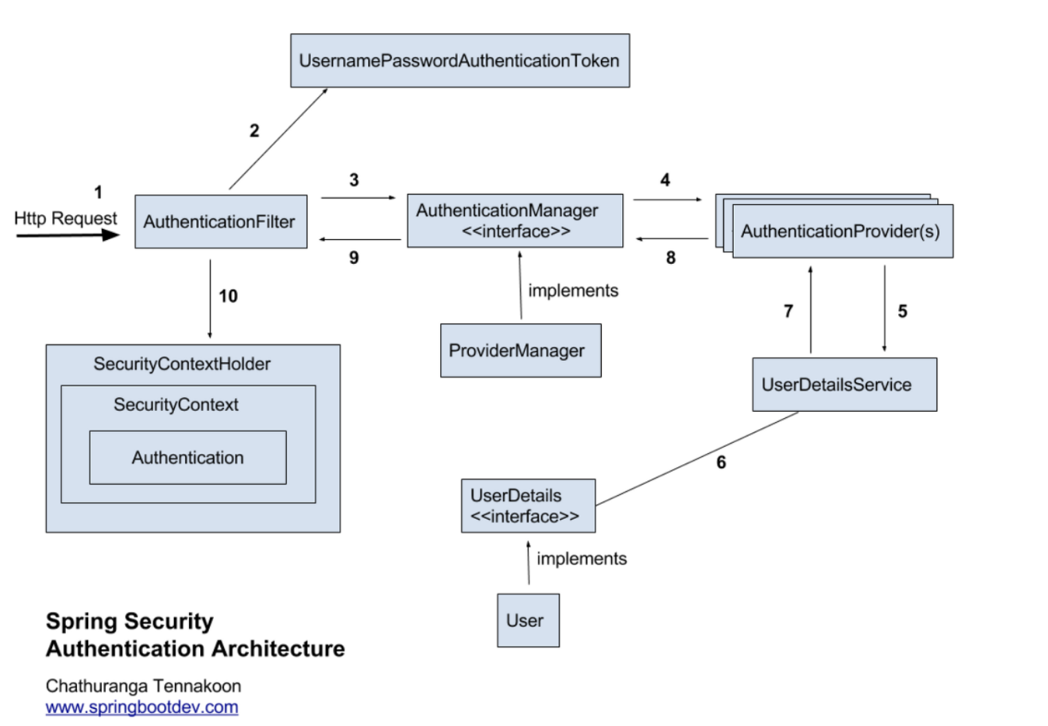
Spring Security Architecture
Q. 아이디, 패스워드 기반 폼 로그인 시도 시 Spring Security 는 어떻게 인증 처리를 할까?
Notes:
https://velog.io/@hope0206/Spring-Security-%EA%B5%AC%EC%A1%B0-%ED%9D%90%EB%A6%84-%EA%B7%B8%EB%A6%AC%EA%B3%A0-%EC%97%AD%ED%95%A0-%EC%95%8C%EC%95%84%EB%B3%B4%EA%B8%B0

Slide 8
Spring Security Architecture
Q. 아이디, 패스워드 기반 폼 로그인 시도 시 Spring Security 는 어떻게 인증 처리를 할까?
HTTP Request 수신
사용자의 로그인 정보(id, pw) 입력하면, HTTPServletRequest 에 id, pw 가 전달됨
AuthenticaionFilter 가 넘어온 아이디와 비밀번호 유효성 검사 진행
유효성 검사가 끝나면 인증용 객체인UsernamePasswordAuthenticationToken를 생성
UsernamePasswordAuthenticationToken 을AuthenticationManager 에게 보냄
UsernamePasswordAuthenticationToken 을 AuthenticationProvider 에 보냄

Slide 9
Spring Security Architecture
Q. 아이디, 패스워드 기반 폼 로그인 시도 시 Spring Security 는 어떻게 인증 처리를 할까?
사용자 아이디를 UserDetailsService 에 보냄
DB 에 있는 사용자 정보를 가져와 찾아낸 사용자 정보를 UserDetails 객체로 만듦
입력된 사용자 정보와 UserDetails 정보를 비교해 실제 인증 처리
인증 완료 여부
인증 완료: 사용자 정보를 담은 Authentication 객체 반환
인증 실패: AuthenticationException 발생
Authentication 객체가 SecurityContextHolder 에 저장됨
Notes:
흐름을 모두 외워야 하는 것은 아니지만, 어떤 흐름인지 이해하고 있으면 좋음

Slide 10

Spring Security 사용하기
build.gradle 에 dependencies 추가
참고. Thymeleaf 에서 Spring Security 를 사용한다면?
Notes:
타임리프 안쓰고 REST API 만 개발할 거라 1번만 추가해주자~

Slide 11
실전. 유저별 Todo 관리 웹 애플리케이션
유저별로 Todo를 관리할 수 있는 애플리케이션 제작 (Backend 만!)
즉, 본인이 작성한 Todo 만 확인 가능해야 함
Thymeleaf 없이 REST API 용 서버로 만들 것
JWT 사용
API 정리
POST /auth/signup: 회원가입
POST /auth/signin: 로그인
GET /todo: 투두 조회
POST /todo: 투두 생성
PUT /todo: 투두 수정
DELETE /todo: 투두 삭제
-> 수정, 삭제 구현은 별도 실습으로 드릴 예정!
Notes:
같이 만들어보자~
단, 투두 수정/삭제는 별도 실습으로 드릴 예정!

